Slide 1


Atmosferska pražnjenja

Slide 2
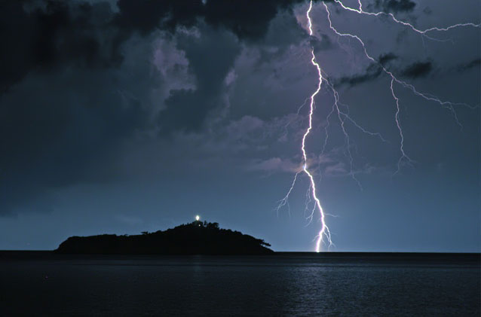

Slide 3
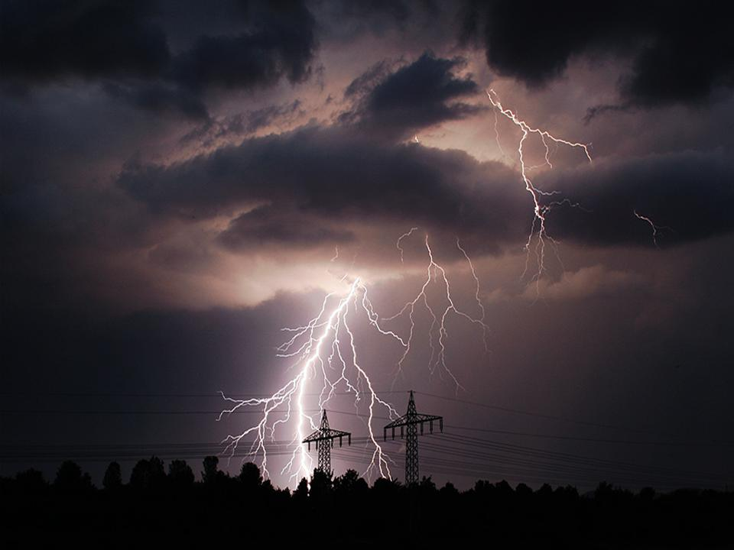

Slide 4
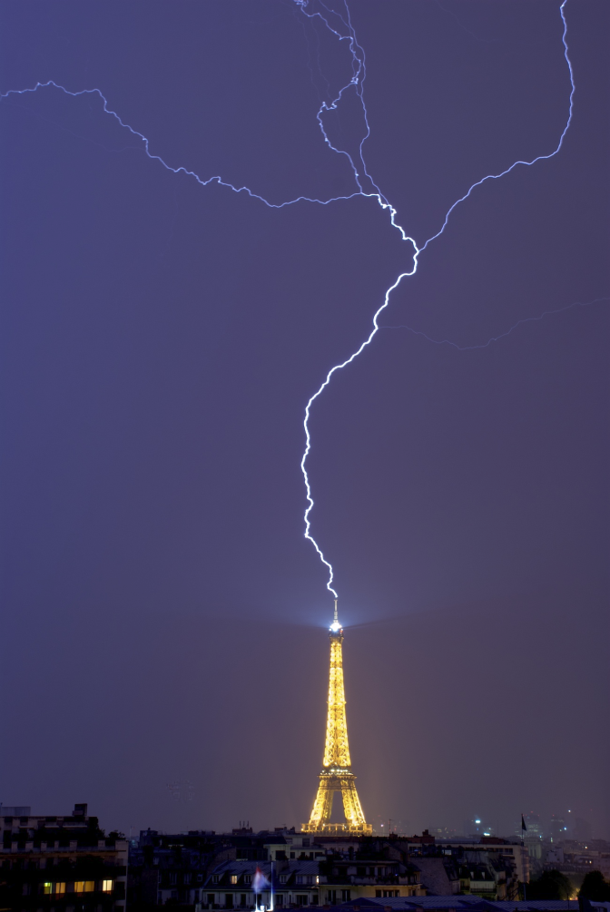
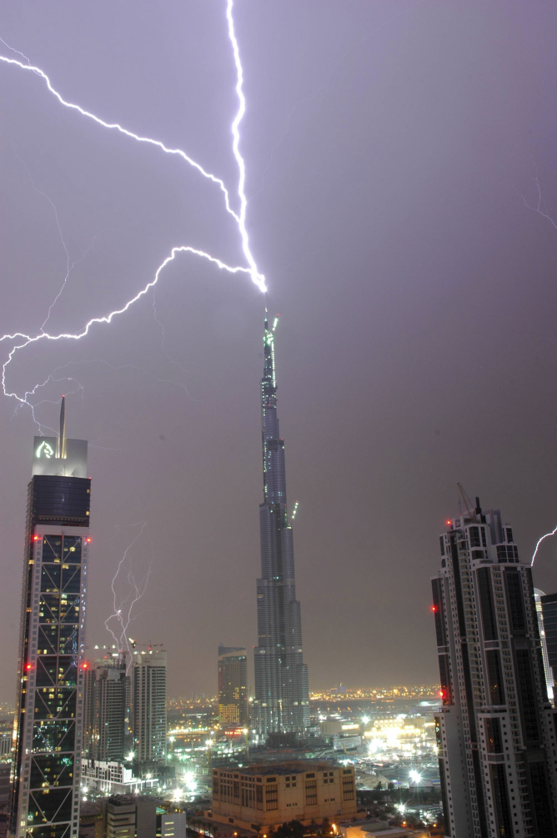

Slide 5
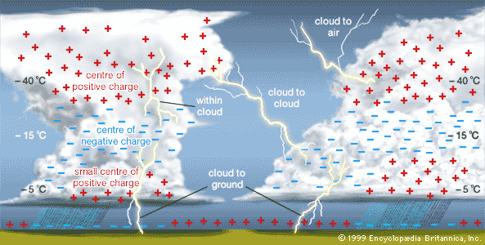
Pražnjenje oblak - zrak
Područje s pozitivnim nabojem
Pražnjenje oblak - oblak
Pražnjenje unutar oblaka
Područje s negativnim nabojem
Područje s pozitivnim nabojem
Pražnjenje oblak - zemlja

Slide 6
Sustav za lociranje atmosferskih pražnjenja
Mreža senzora i princip rada

Slide 7
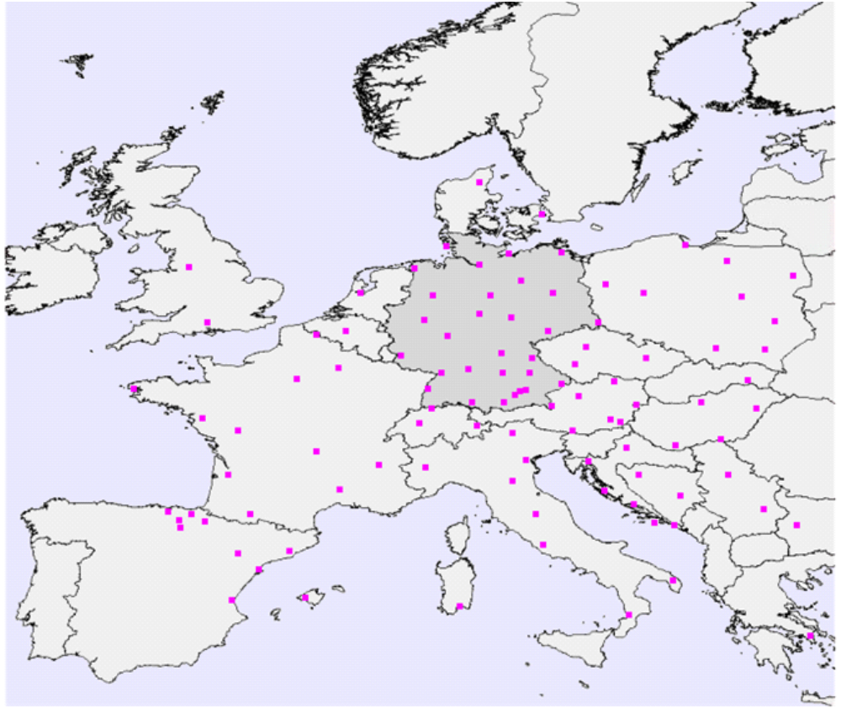
Položaj senzora sustava LINET u Europi

Slide 8
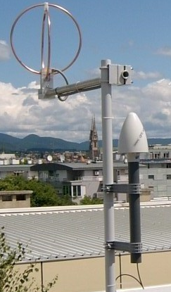
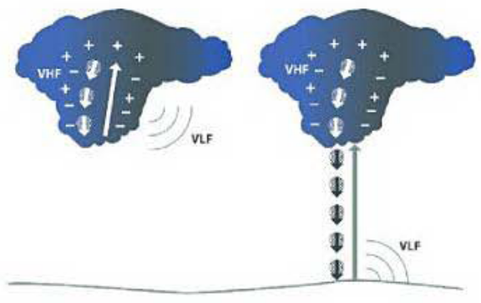
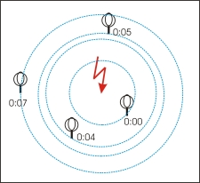
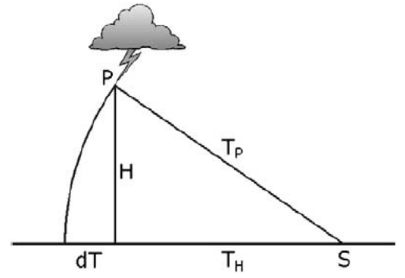
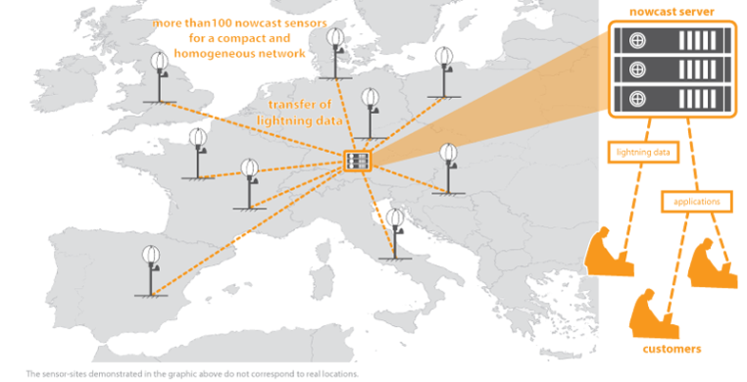
Princip rada sustava za lociranje atm. pražnjenja
Atmosfersko pražnjenje ili udar munje
VNF/NF frekvencijski opseg za
detekciju atmosferskih pražnjenja
Dva ortogonalna senzorska kruga mjere magnetsku indukciju kao vremensku funkciju u frekvencijskom rasponu (1 kHz – 200 kHz)
TOA (Time-Of-Arrival) metoda
za određivanje lokacije
atmosferskih pražnjenja
LINET 3D algoritam za određivanje lokacija atmosferskih pražnjenja
Tok podataka:
senzori -> centar -> korisnici

Slide 9
Sustav za lociranje atmosferskih pražnjenja
Prostorne i statističke analize

Slide 10
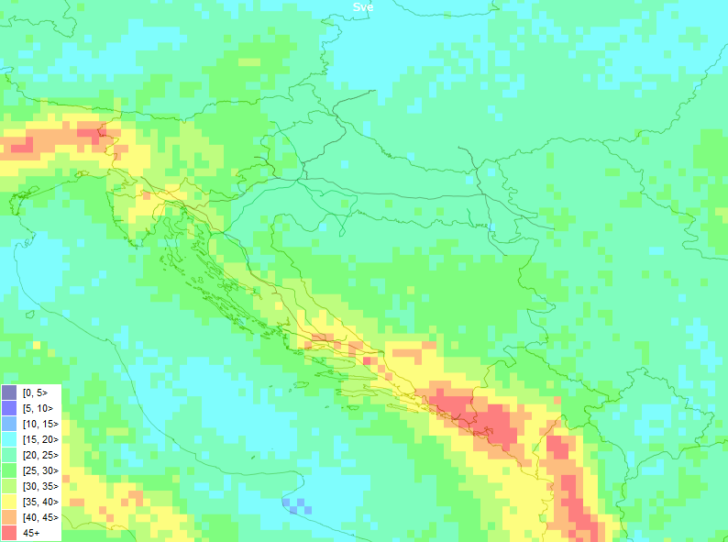
Broj grmljavinskih dana u godini

Slide 11
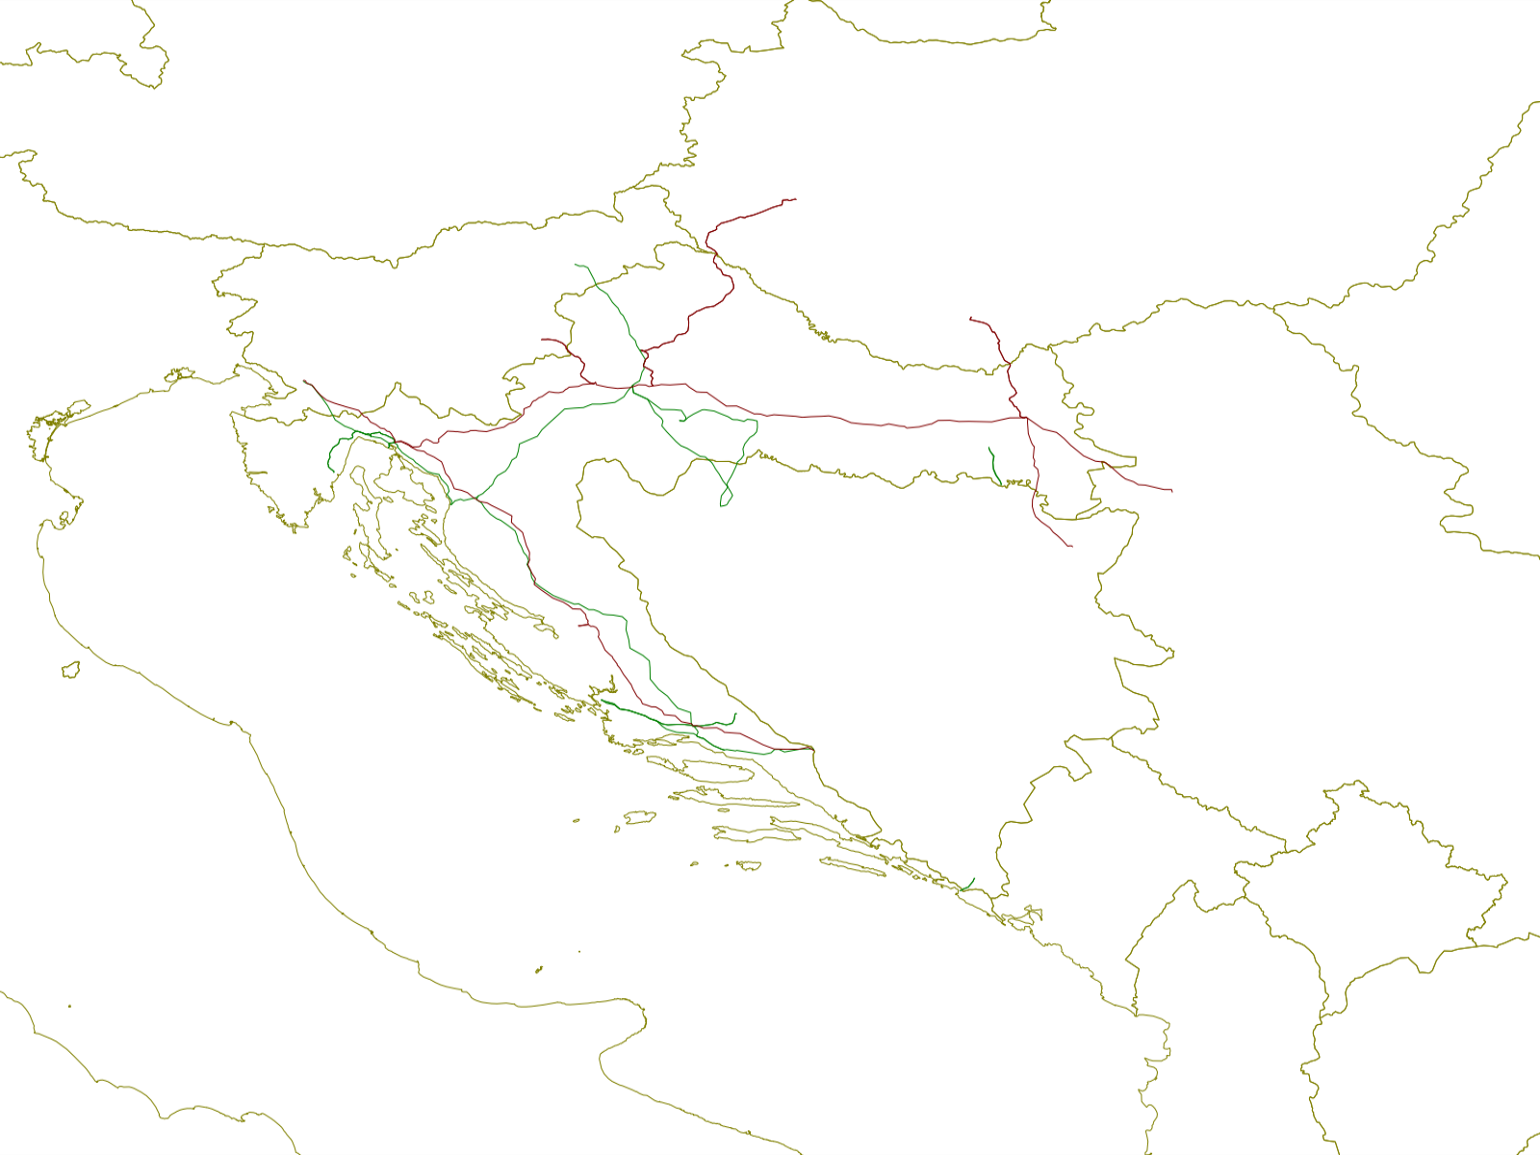
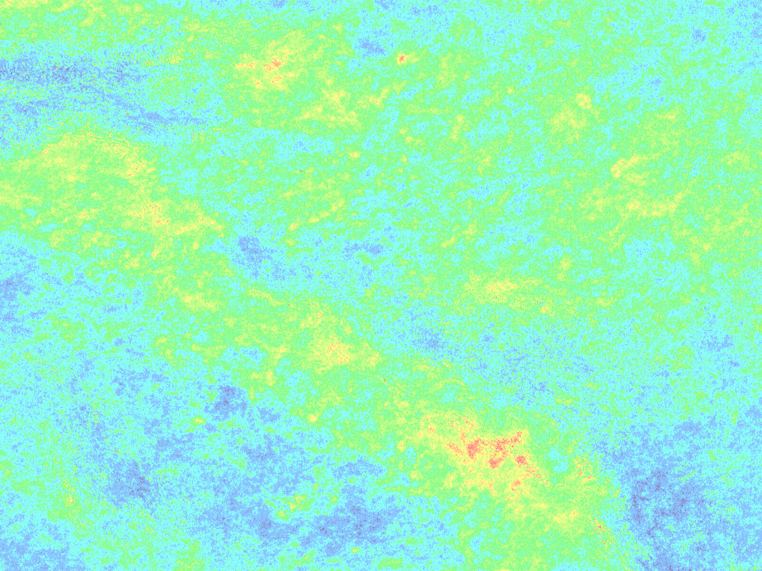

Gustoća udara munja

Slide 12
Sustav za lociranje atmosferskih pražnjenja
Praćenje grmljavinske aktivnosti u stvarnom vremenu

Slide 13
Sustav za lociranje atmosferskih pražnjenja
12.9.2017.
24 koraka po 1 sat

Slide 14
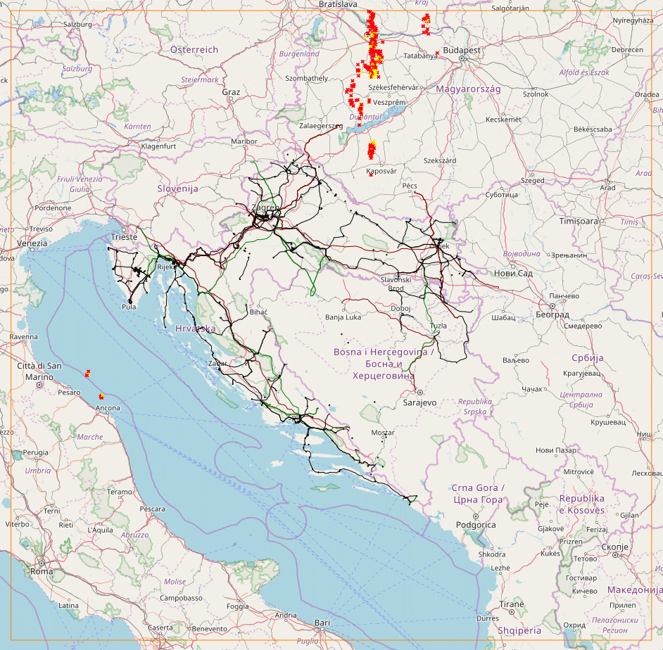
Praćenje grmljavinske aktivnosti u stvarnom vremenu

Slide 15
Sustav za upravljanje energijom vjetra

Slide 16
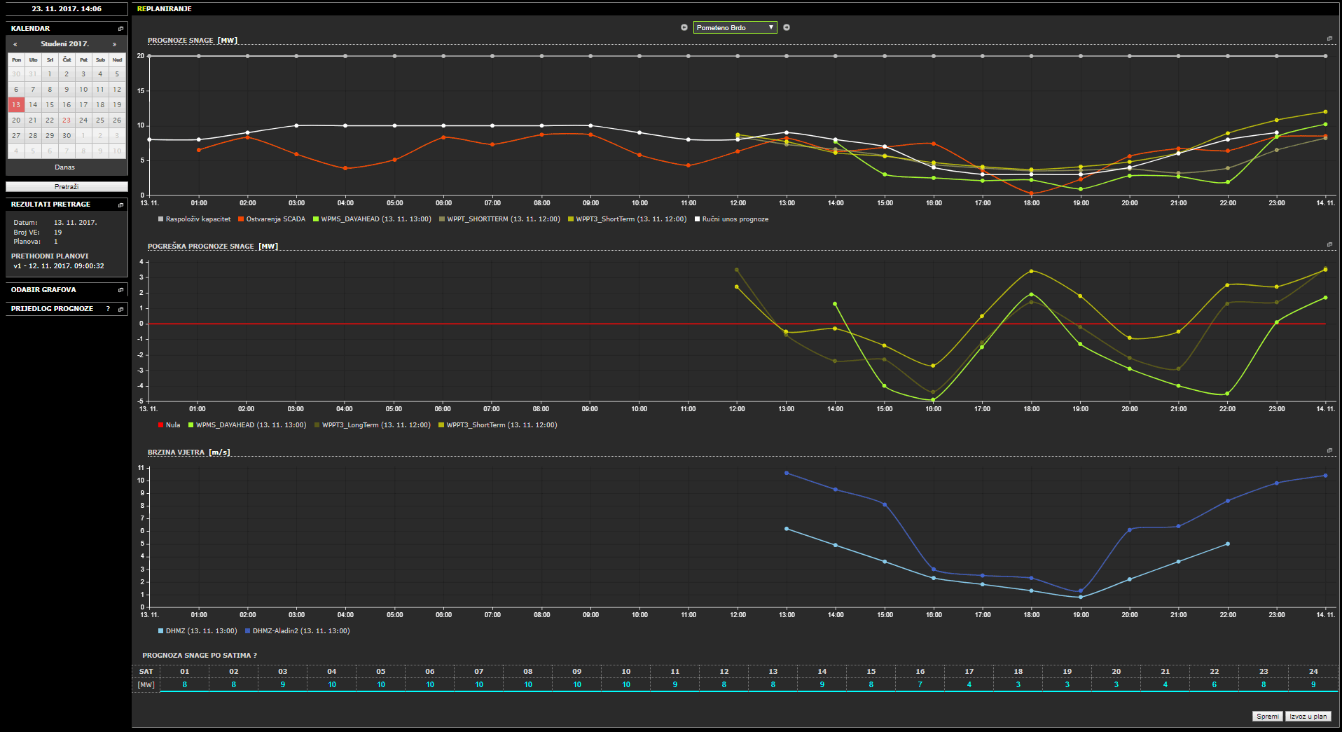
Prognoza proizvodnje vjetrene elektrane
Procjena odstupanja prognoziranja na temelju povijesnih podataka
Meteorološka prognoza brzine vjetra

Slide 17
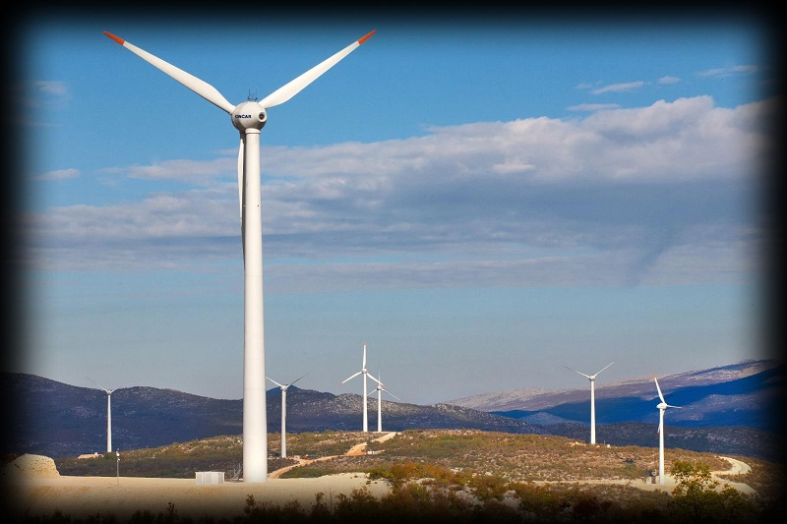
Sustav za upravljanje
energijom vjetra

Slide 18
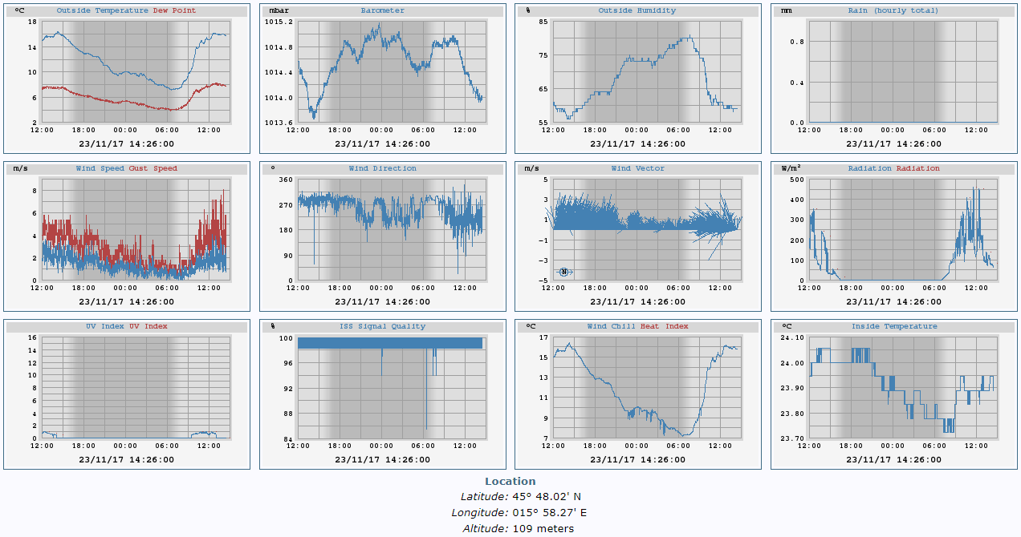
Meteorološka mjerenja
… u vođenju elektroenergetskih sustava

Slide 19
Laboratorij za visoki napon

Slide 20
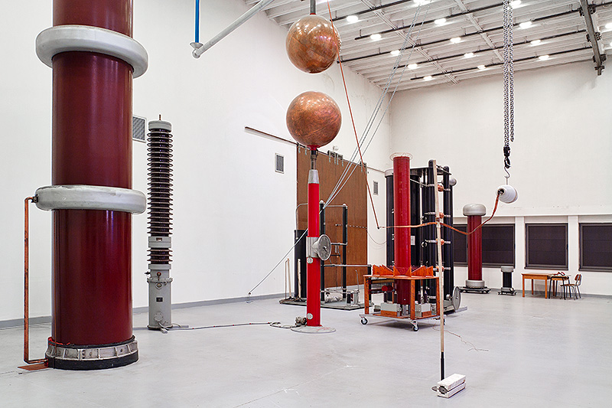

Slide 21
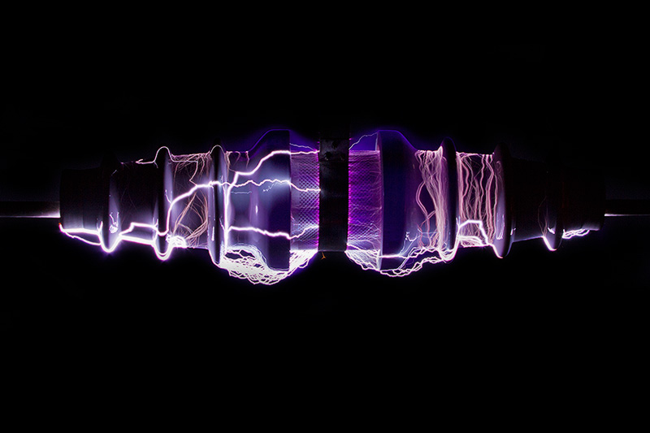

Slide 22
Laboratorij za visoki napon
Pokus s Teslinim transformatorom

Slide 23
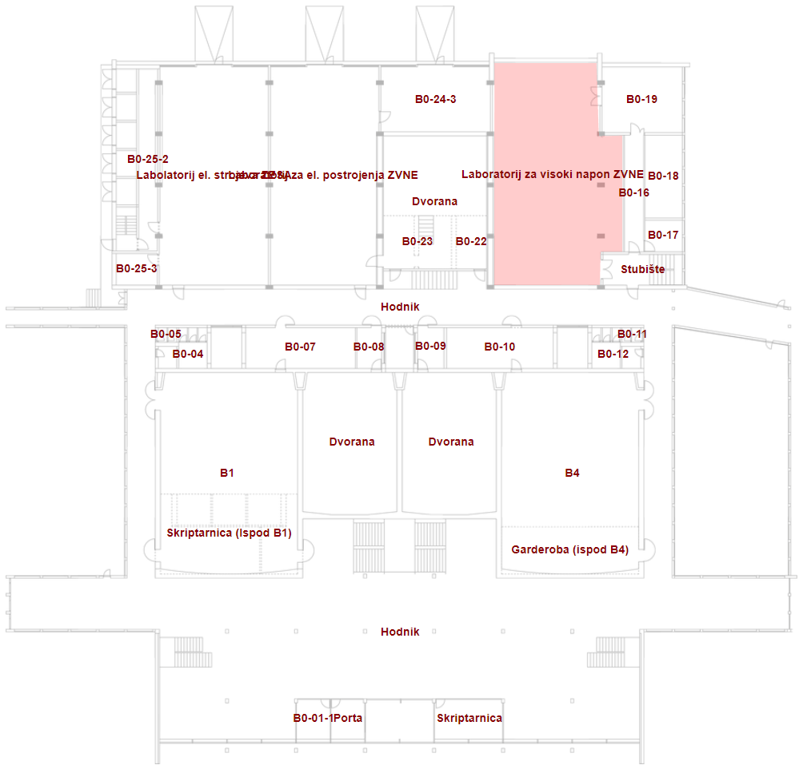
Pokus Teslin
transformator

